Slide 1
TRƯỜNG ĐẠI HỌC THỦ DẦU MỘT | VIỆN CÔNG NGHỆ SỐ
Phân tích xu hướng và biến động giá
Top 10 Đồng Tiền Điện Tử
Binance • Giai đoạn 2020 – 2024
BTC
ETH
BNB
SOL
XRP
ADA
DOGE
DOT
AVAX
LINK
Sinh viên thực hiện
Lớp: D23CNTT02
1. Nguyễn Duy Khánh – 2324802010251
Khoá: 2023 – 2028
2. Ôn Hoàng Khải – 2324802010246
GVHD: ThS. Nguyễn Cao Hoài Phương
3. Nguyễn Quốc Chuyên – 2324802010174
Môn: Kỹ Thuật Lập Trình Trong
Phân Tích Dữ Liệu
TP. Hồ Chí Minh, tháng 5/2026

Slide 2
NỘI DUNG TRÌNH BÀY
01
Tổng Quan Đề Tài
05
Tương Quan & Volume
Giới thiệu, mục tiêu, phạm vi nghiên cứu
Heatmap Pearson, scatter BTC vs altcoin, Spearman
02
Thu Thập & Tiền Xử Lý
06
Phân Tích OHLC & ATH
Binance API, OHLCV, missing values, cleaning
Candlestick, biên độ H-L, khoảng cách so ATH
03
Phân Tích Xu Hướng Giá
07
Kết Luận & Hướng Phát Triển
Line chart, giá chuẩn hóa log-scale, return theo năm
Insight chính, hạn chế, đề xuất tiếp theo
04
Phân Tích Biến Động
Daily return, volatility, rolling std 30 ngày

Slide 3
01 | TỔNG QUAN ĐỀ TÀI
Bối cảnh nghiên cứu
Mục tiêu đề tài
Thị trường tiền điện tử phát triển mạnh mẽ trong những năm gần đây.
Thu thập dữ liệu lịch sử Top 10 coin từ Binance API
Bitcoin, Ethereum, Solana đóng vai trò quan trọng trong hệ sinh thái Blockchain và DeFi.
Làm sạch & chuẩn hóa dữ liệu (OHLCV)
Giá crypto biến động rất lớn, bị ảnh hưởng bởi tâm lý nhà đầu tư, tin tức và dòng tiền toàn cầu.
Trực quan hóa xu hướng giá & khối lượng giao dịch
Phân tích dữ liệu lịch sử giúp quan sát, đánh giá và hiểu rõ hành vi thị trường.
Phân tích tương quan giữa các đồng coin
Xác định coin tăng trưởng & biến động mạnh nhất
Ứng dụng Python trong bài toán tài chính thực tế
📅 Giai đoạn: 01/01/2020 – 31/12/2024
🏦 Nguồn: Binance Public API
🔟 10 đồng coin vốn hóa lớn
🐍 Python: Pandas, NumPy, Matplotlib, Seaborn, Plotly

Slide 4

DANH SÁCH 10 ĐỒNG COIN PHÂN TÍCH
#
Symbol
Tên
Lĩnh vực
Lý do chọn
Dữ liệu
1
BTC
Bitcoin
Store of Value
Benchmark thị trường, vốn hóa lớn nhất
✅ Đủ
2
ETH
Ethereum
Smart Contract
Nền tảng DApp lớn nhất
✅ Đủ
3
BNB
BNB
Exchange Coin
Coin sàn Binance
✅ Đủ
4
XRP
XRP
Payment
Thanh toán xuyên biên giới
✅ Đủ
5
ADA
Cardano
Blockchain L1
Blockchain thế hệ 3
✅ Đủ
6
DOGE
Dogecoin
Meme Coin
Meme coin nổi tiếng nhất
✅ Đủ
7
SOL
Solana
Blockchain L1
Hiệu năng cao, phí thấp
⚠️ ~212 ngày thiếu
8
DOT
Polkadot
Cross-chain
Kết nối nhiều blockchain
⚠️ ~220 ngày thiếu
9
AVAX
Avalanche
DeFi
Hệ sinh thái DeFi tốc độ cao
⚠️ ~262 ngày thiếu
10
LINK
Chainlink
Oracle
Oracle dữ liệu on-chain lớn nhất
✅ Đủ

Slide 5
02 | THU THẬP & TIỀN XỬ LÝ DỮ LIỆU
Quy trình thu thập dữ liệu
Data Dictionary – OHLCV
1
Khởi tạo Binance Client
Trường
Ý nghĩa
Vai trò phân tích
python-binance, public API (không cần key)
date
Ngày giao dịch (1D)
Mốc thời gian lọc 2020-2024
2
Gọi get_historical_klines()
Khung 1D, từ 01/01/2020 đến 31/12/2024
open
Giá mở cửa
Phân tích OHLC / candlestick
high
Giá cao nhất
Tính ATH, biên độ dao động
3
Chuyển đổi timestamp
Millisecond → datetime, ép kiểu float
low
Giá thấp nhất
Tính biên độ High-Low
4
Kiểm tra missing values
close
Giá đóng cửa
Return, xu hướng, tương quan
SOL/DOT/AVAX niêm yết muộn → forward-fill
volume
Khối lượng giao dịch
Đánh giá thanh khoản
5
Lưu dữ liệu
DataFrame riêng cho từng coin (10 files CSV)
trades
Số lượng giao dịch
Mức độ hoạt động thị trường

Slide 6
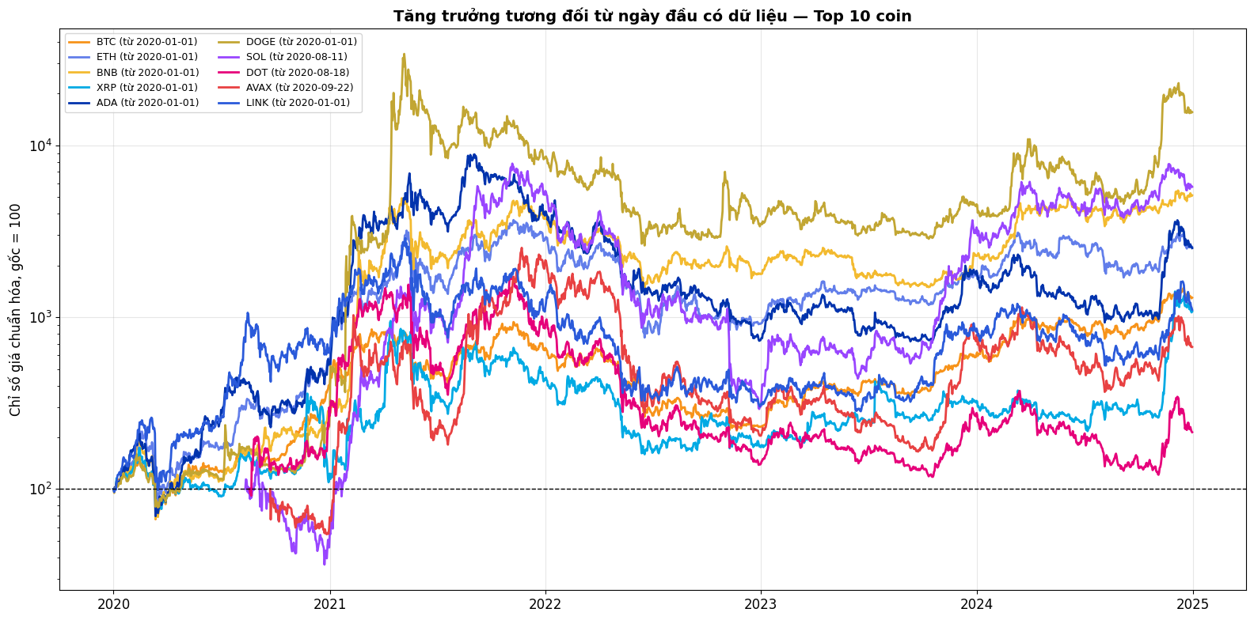
03 | PHÂN TÍCH XU HƯỚNG GIÁ
📈 Biểu đồ giá chuẩn hóa (log scale)
Kết quả phân tích
📌 DOGE & SOL tăng trưởng mạnh nhất
Tăng hàng nghìn % so với đầu 2020 (log scale)
100x
📌 BTC tăng trưởng ổn định nhất
Ít nhiễu nhất, dẫn đầu xu hướng thị trường
10x
📌 XRP & DOT tăng trưởng thấp nhất
Khoảng cách xa ATH ở cuối giai đoạn
📅 Năm 2021 – Tăng trưởng mạnh nhất
1x
Hầu hết coin đạt return dương rất cao
BTC – ổn định, tăng dài hạn
📅 Năm 2022 – Điều chỉnh sâu nhất
SOL – tăng mạnh 2021, 2024
Bear market toàn cầu, nhiều coin giảm >70%
DOGE – biến động cực mạnh 2021
📅 2023–2024 – Phục hồi, BTC dẫn đầu
BTC đạt >100,000 USD vào tháng 12/2024

Slide 7
04 | PHÂN TÍCH BIẾN ĐỘNG (VOLATILITY)
Phân tích chính
🔴 DOGE & AVAX – Biến động cao nhất
Daily return std > 6%/ngày → rủi ro giao dịch cao nhất
🟡 BTC & BNB – Ổn định nhất
Std < 4%/ngày → an toàn hơn tương đối trong nhóm
📊 Phân phối Daily Return
Phân phối leptokurtic – đuôi dày, cực trị xuất hiện thường xuyên hơn phân phối chuẩn
📈 Rolling Volatility 30D
Đỉnh biến động trùng giai đoạn thị trường sụp đổ (2022) và bùng nổ (2021, Q4/2024)

Slide 8
05 | PHÂN TÍCH TƯƠNG QUAN & VOLUME
Heatmap Tương Quan (Pearson – Daily Return)
Kết quả phân tích tương quan
BTC
ETH
BNB
XRP
ADA
DOGE
SOL
DOT
AVAX
LINK
BTC
1.00
0.89
0.82
0.72
0.75
0.68
0.78
0.74
0.77
0.75
🔗 Altcoin phụ thuộc mạnh vào BTC
Tương quan Pearson BTC vs altcoin: r = 0.6–0.89 → khi BTC giảm, altcoin cũng giảm theo
ETH
0.89
1.00
0.83
0.69
0.76
0.65
0.81
0.75
0.79
0.76
BNB
0.82
0.83
1.00
0.66
0.73
0.63
0.75
0.72
0.74
0.72
🔗 DOGE – tương quan thấp nhất
XRP
0.72
0.69
0.66
1.00
0.68
0.62
0.65
0.63
0.66
0.63
r ≈ 0.61–0.68 → biến động độc lập hơn (tâm lý meme coin)
ADA
0.75
0.76
0.73
0.68
1.00
0.65
0.74
0.71
0.73
0.68
🔗 Đa dạng hóa chưa hiệu quả
DOGE
0.68
0.65
0.63
0.62
0.65
1.00
0.64
0.62
0.64
0.61
Danh mục nhiều coin ≠ phân tán rủi ro thực sự trong crypto
SOL
0.78
0.81
0.75
0.65
0.74
0.64
1.00
0.76
0.80
0.73
📦 Phân tích Volume & Spearman
DOT
0.74
0.75
0.72
0.63
0.71
0.62
0.76
1.00
0.78
0.71
Volume cao → biến động giá lớn (r Spearman ≈ 0.3–0.5).
Phân phối volume lệch phải → dùng log(Volume+1).
Ngày volume đột biến thường trùng với tin tức lớn.
AVAX
0.77
0.79
0.74
0.66
0.73
0.64
0.80
0.78
1.00
0.73
LINK
0.75
0.76
0.72
0.63
0.68
0.61
0.73
0.71
0.73
1.00

Slide 9
06 | PHÂN TÍCH OHLC & ALL-TIME HIGH
Phân tích OHLC chính
🕯️ BTC Candlestick (H2/2024)
BTC tăng từ ~58,000 USD (T8/2024) lên đỉnh >100,000 USD (T12/2024)
📉 Biên độ dao động (High-Low Spread)
DOGE đạt biên độ >30% năm 2021. BTC biên độ thấp nhất suốt giai đoạn
🏆 BTC & BNB – Phục hồi tốt nhất
Chênh lệch với ATH chỉ -11.5% và -13.6% vào cuối 2024
⚠️ DOT, AVAX, ADA – Xa ATH nhất
Trên 70% dưới ATH → dòng tiền chưa quay lại altcoin thế hệ mới
💡 Layer-1 mới vs BTC/BNB
BTC/BNB phục hồi nhanh hơn nhờ thanh khoản cao và tâm lý thị trường ưu tiên

Slide 10
07 | KẾT LUẬN & HƯỚNG PHÁT TRIỂN
Kết quả đạt được
Hướng phát triển
Thu thập & làm sạch dữ liệu OHLCV 10 coin từ Binance API (2020-2024)
🔬 Intraday (1h, 15m)
Trực quan hóa 18+ biểu đồ: line, bar, histogram, heatmap, scatter, candlestick
Phân tích hành vi giá ngắn hạn
DOGE & SOL tăng trưởng mạnh nhất; DOT & AVAX xa ATH nhất (-87.9%, -75.7%)
⛓️ Dữ liệu On-chain
DOGE & AVAX biến động cao nhất (std >6%); BTC & BNB ổn định nhất (<4%)
Ví hoạt động, dòng coin vào/ra sàn
Tương quan BTC-altcoin r=0.6–0.89; volume cao → biến động lớn (Spearman ≈0.3-0.5)
🤖 Mô hình LSTM / Prophet
Dự báo giá dựa trên dữ liệu đã phân tích
BTC đạt >100,000 USD T12/2024; thị trường phục hồi mạnh 2023–2024
📱 Sentiment Social Media
Twitter/X, Reddit → ảnh hưởng đến giá
✅ Đề tài hoàn thành đầy đủ 5 chương • Python: Pandas · NumPy · Matplotlib · Seaborn · Plotly • D23CNTT02 – Tháng 5/2026

Slide 11
XIN CẢM ƠN!
Phân tích xu hướng và biến động giá
Top 10 Đồng Tiền Điện Tử | Binance 2020–2024
❓ Câu hỏi & Thảo luận
Nguyễn Duy Khánh
Nguyễn Quốc Chuyên
Ôn Hoàng Khải
GVHD: ThS. Nguyễn Cao Hoài Phương • Lớp D23CNTT02 • Viện Công Nghệ Số – ĐH Thủ Dầu Một

